Slide 1

Estructura de datos
Encontrar Agenda

Slide 2

Estructura de datos
Integrantes:
Alexander Heytan Callisaya Valencia
Henry Javier Huarachi Quispe
Freddy Machaca Mamani
Kevin Oscar Mamani Laura
DOCENTE:
Lic. William Roddy Barra Paredes

Slide 3

Introducción
“Game Memory” trata de un juego de memoria hecho en flutter que ofrece divertidas imágenes para encontrar pares. El usuario tendrá que recordar la ubicación de cada imagen para poder encontrar los pares. El objetivo es encontrar todos los pares y ganar el juego.
El juego también ofrece una tabla de clasificación para que los usuarios puedan ver su progreso y ver quién es el mejor jugador. El jugador tendrá la posibilidad de elegir entre varios niveles de dificultad, para adaptarse a sus habilidades y habilidades. El juego también ofrece diversos temas para que los usuarios se diviertan con la experiencia de juego.

Slide 4

Problema general
El problema general de las apps de juego de memoria es que, en general, ofrecen experiencias de juego similares y poco innovadoras, con contenido tradicional y poco atractivo. Esto puede generar aburrimiento y desinterés en los usuarios que buscan una experiencia de juego más desafiante y divertida.
Por esta razón, deberían elegir nuestra app "Shitpost Game Memory" ya que ofrece una experiencia de juego única y divertida, utilizando contenido satírico y cómico en lugar de imágenes tradicionales. Además, la app cuenta con una interfaz de usuario atractiva y fácil de usar, y permite a los jugadores personalizar su experiencia de juego seleccionando diferentes temas y niveles de dificultad. En resumen, nuestra app es una opción innovadora y divertida para los usuarios que buscan un juego de memoria diferente y desafiante.
Estructura de datos

Slide 5
Objetivos Generales
El objetivo de este juego de memoria hecho en Flutter es proporcionar una forma divertida y desafiante de mejorar la capacidad de memoria y la habilidad en el razonamiento lógico de los jugadores, utilizando una interfaz intuitiva y fácil de usar.
Estructura de datos

Slide 6
Objetivos Específicos
Proporcionar una plataforma de juego fácil de usar y atractiva visualmente.
Ofrecer un desafío para la memoria y el razonamiento lógico de los jugadores.
Brindar una interfaz intuitiva y fácil de navegar.
Permitir a los jugadores personalizar su experiencia de juego seleccionando los niveles de dificultad.
Ofrecer un juego divertido y adictivo que mantenga a los jugadores comprometidos y desafiados.
Estructura de datos

Slide 7
¿Que es Dart?
Dart es un lenguaje open source desarrollado en Google con el objetivo de permitir a los desarrolladores utilizar un lenguaje orientado a objetos y con análisis estático de tipo. Desde la primera versión estable en 2011, Dart ha cambiado bastante, tanto en el lenguaje en sí como en sus objetivos principales. Con la versión 2.0, el sistema de tipo de Dart pasó de opcional a estático, y desde su llegada, Flutter (explicamos qué es más adelante) se ha convertido en el principal objetivo del lenguaje.
Estructura de datos

Slide 8
¿Que es Flutter?
Flutter es un framework que permite el desarrollo de un proyecto de programación. Es gratuito y de código abierto, y fue creado por Google en mayo de 2017.
Básicamente, permite crear una aplicación móvil nativa con una sola base de código. ¿Qué significa esto? Que puede usar un lenguaje de programación y una base de código para crear dos aplicaciones diferentes (para iOS y Android). Esta es, quizás, la principal ventaja de lo que es Flutter y lo que lo hace súper valioso.
Desarrollo Rápido
UI expresiva y flexible
Rendimiento nativo
Estructura de datos

Slide 9
¿Qué es Android Studio?
Android Studio es un entorno de desarrollo integrado (IDE) para el sistema operativo Android. Proporciona herramientas para facilitar el desarrollo de aplicaciones para dispositivos móviles y tabletas con Android, como un editor de código fuente, depurador y emulador. También incluye un conjunto de plantillas y bibliotecas para ayudar a los desarrolladores a crear aplicaciones rápidamente. Android Studio es desarrollado y mantenido por Google y se puede descargar de forma gratuita.

Slide 10
¿Qué es HIVE?
Hive es un sistema de gestión de bases de datos de código abierto que se utiliza para almacenar y analizar grandes conjuntos de datos en un entorno distribuido. Está diseñado para facilitar la consulta y el análisis de datos utilizando un lenguaje de consulta sencillo denominado HQL (Hive Query Language), que es similar al lenguaje SQL utilizado en bases de datos relacionales. Hive se basa en Hadoop, una plataforma de código abierto para el almacenamiento y procesamiento distribuido de datos, lo que permite a Hive manejar grandes volúmenes de datos de forma rápida y eficiente. Se utiliza principalmente en aplicaciones de análisis de datos en grandes empresas y organizaciones.
Estructura de datos

Slide 11
¿Qué es Provider?
Provider es un paquete de software de código abierto para Flutter y Dart que se utiliza como una forma de inyectar datos y comportamientos en las aplicaciones móviles desarrolladas con estas tecnologías. Proporciona una solución de inyección de dependencias que permite a los desarrolladores crear y compartir fácilmente datos y comportamientos entre diferentes partes de una aplicación. Esto hace que sea más fácil desarrollar aplicaciones móviles complejas y modulares, y permite un mejor control y mantenimiento del estado de la aplicación. Provider se utiliza ampliamente en la comunidad de Flutter y es considerado como una forma recomendada de administrar el estado de una aplicación Flutter.
Estructura de datos

Slide 12
¿Qué es Navigator?
En Dart, Navigator es una clase que se utiliza para gestionar la navegación entre las diferentes pantallas o páginas de una aplicación. La clase Navigator proporciona métodos para navegar hacia delante y hacia atrás entre las páginas de la aplicación, así como para acceder a información sobre el historial de navegación y el estado actual de la aplicación.
Por ejemplo, si una aplicación de Dart tiene una pantalla de inicio y una pantalla de detalles, se puede utilizar la clase Navigator para navegar desde la pantalla de inicio a la pantalla de detalles y viceversa
Estructura de datos

Slide 13
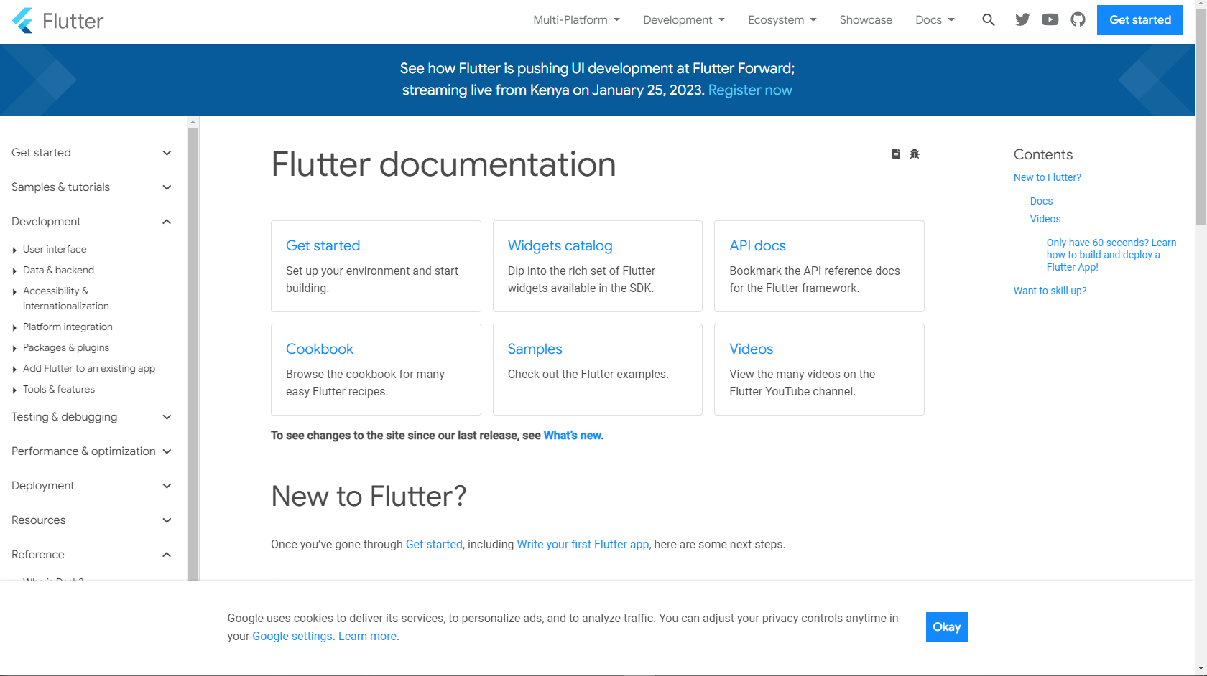
Documentación
La página de documentación de Flutter es un sitio web donde se pueden encontrar recursos y tutoriales detallados sobre cómo utilizar Flutter para crear aplicaciones móviles. La documentación de Flutter incluye instrucciones sobre cómo configurar Flutter en tu entorno de desarrollo, cómo crear y ejecutar tu primera aplicación, cómo utilizar widgets y otras herramientas de Flutter para construir la interfaz de usuario de tu aplicación, y cómo depurar y probar tu aplicación para asegurarte de que funcione correctamente. La documentación de Flutter es una herramienta esencial para cualquier desarrollador que quiera utilizar Flutter para crear aplicaciones móviles.
Estructura de datos

Slide 14
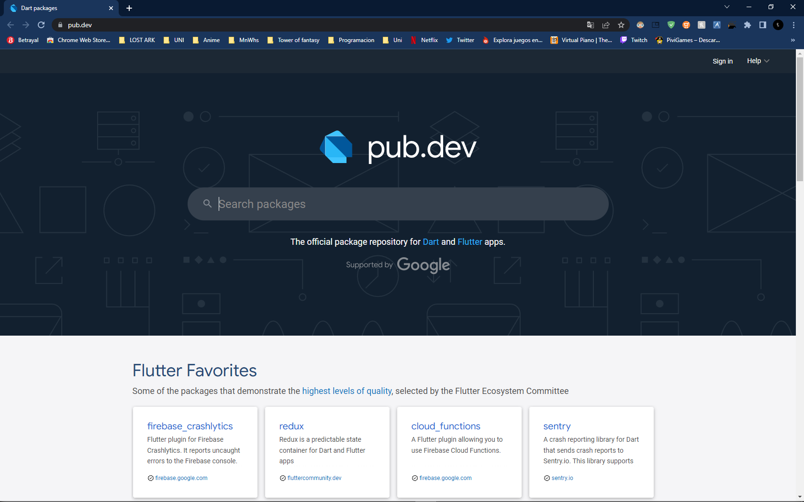
PACKAGE
Pub.dev es una página web desarrollada por Google que se utiliza para publicar y descubrir paquetes de software para el lenguaje de programación Dart. Los paquetes de Dart son código que puede ser utilizado por otros desarrolladores en sus aplicaciones de Dart

Slide 15
Conclusiones
Después del proceso de programación de la app "Shitpost Game Memory", llegamos a las siguientes conclusiones:
Utilizar el framework Flutter nos permitió desarrollar la app de forma rápida y sencilla, con una interfaz de usuario atractiva y fácil de usar.
La amplia gama de componentes y herramientas disponibles en Flutter nos ayudó a crear un juego divertido y adictivo, con diferentes niveles de dificultad.
La flexibilidad y facilidad de uso de Flutter nos permitió implementar un sistema de puntuación que motiva a los jugadores a mejorar su desempeño.
En general, el proceso de programación utilizando Flutter fue eficiente y nos permitió crear una app de alta calidad que cumple con las expectativas de los jugadores.
Estructura de datos

